Slide 1
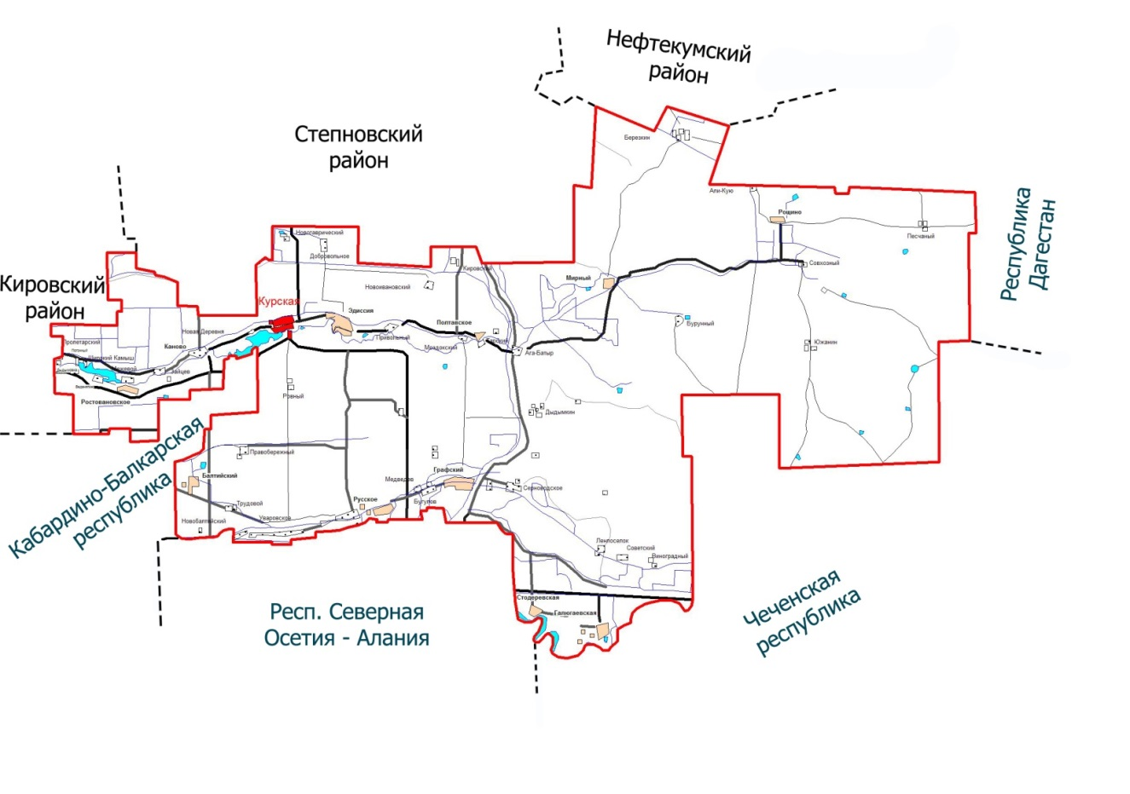
БЮДЖЕТ ДЛЯ ГРАЖДАН
к проекту решения
об исполнении бюджета
Курского муниципального района
Ставропольского края за 2020 год
Ст. Курская
2021

Slide 2
ПОВЕСТКА ПУБЛИЧНЫХ СЛУШАНИЙ
Начало: 28.05.2021 в 10-00 часов
Место проведения: зал заседаний администрации Курского муниципального округа Ставропольского края
по адресу: ст. Курская, пер. Школьный,12
1. Обсуждение проекта решения Совета Курского муниципального округа Ставропольского края «Об исполнении бюджета Курского муниципального района Ставропольского края за 2020 год»
Докладчик: Е.В. Мишина – начальник Финансового управления администрации Курского муниципального округа Ставропольского края.

Slide 3
ВВЕДЕНИЕ …………………………………………………………………………………………………………………………………………………………………………..………………………….…….………3-4
Раздел 1. Сведения о прогнозируемых и фактических значениях основных показателей социально-экономического развития Курского муниципального района Ставропольского края………………………………………………………………………………………………………………………………………………. 10-20
Раздел 2. Сведения о планируемых и фактических значениях основных характеристик бюджета Курского муниципального района Ставропольского края за 2020 год……………………………………………………………………………………………………………………………………………………………………..………….21
Динамика доходов, расходов и дефицита/профицита бюджета Курского муниципального района Ставропольского края за 2015-2019 годы..22
Раздел 3. Доходы…………………………………………………………………………………………………………………………………………………………………………………………………….…....23
Объем и структура доходов, поступающих в бюджет Курского муниципального района Ставропольского края, сведения о планируемых и фактических значениях за 2020 год…………………………………………………………………………………………………………………………………………………………..…………………..24
Обеспечение роста налоговых и неналоговых доходов бюджета Курского муниципального района Ставропольского края за 2016-2020 годы……………………………………………………………………………………………………………………………………………………………………………………………………………………….………..25
Динамика поступления налоговых и неналоговых доходов консолидированного бюджета Курского района Ставропольского края за 2016-2020 годы…………………………………………………………………………………………………………………………………………………………………………………………………………………..25-26
Меры, принятые Курским районом Ставропольского края в 2020 году, направленные на увеличение доходов…………………………..……………………26
Безвозмездные поступления в бюджет Курского муниципального района Ставропольского края………………………………………………………….…………..27
Безвозмездные поступления в бюджет Курского муниципального района Ставропольского края за 2020 год в сравнении с 2019 годом………27
Раздел 4. Консолидированный бюджет……………………………………………………………………………………………………………………………………………………………………….28
Сведения о планируемых и фактических значениях основных характеристик консолидированного бюджета Курского района Ставропольского края за 2020 год….....................................................................................................................................................................................................................29
Динамика исполнения консолидированного бюджета Курского района Ставропольского края за 2016-2020 годы…………………………………………..30
Анализ поступления налоговых и неналоговых доходов консолидированного бюджета Курского района Ставропольского края за 2016-2019 годы………………………………………………………………………………………………………………………………………………………………………………………………………………………………...31
Раздел 5. Расходы ……………………………………………………………………………………………………………………………………………………………………………………………….…………32
Функциональная структура расходов бюджета Курского муниципального района Ставропольского края………………………………………….………………32
Раздел 6. Расходы на социально-культурную сферу…………………………………………………………………………………………………………………………………………………….33
Доля расходов социальных отраслей в общей сумме расходов на отрасли социально-культурной сферы 2017-2020 годах……………………………..33
Образование………………………………………………………………………………………………………………………………………………………………………….………………………………35-37
Молодежная политика и оздоровление детей…………………………………………………………………………………………………………………………………………………………39
Социальная политика…………………………………………………………………………………………………………………..……………………………………………………………………..…….40
Культура и кинематография………………………………………………………………………………………………………………………………………………………………………….…………..41
Физическая культура и спорт………………………………………………………………………………………………………………………………………………………………..…………………..42
Раздел 7. Муниципальные программы…………………………………………………………………………………………………………………………………………………………….…………..43
Исполнение бюджета Курского муниципального района Ставропольского края за 2020 год в разрезе муниципальных программ…….………43-44
Раздел 8. Муниципальные образования…………………………………………………………………………………………………………………………………..………………………………….45
Основные параметры исполнения бюджетов муниципальных образований Курского района Ставропольского края в 2020 году в сравнении с 2019 годом…………………………………………………………………………………………………………………………………………………………………………………………………………………49-51

Slide 4
Исполнение налоговых и неналоговых доходов бюджетов муниципальных образований Курского района Ставропольского края за 2020 год…………………………………………………………………………………………………………………………………………………………………………………………………………………………………..50
Функциональная структура исполнения расходов бюджетов муниципальных образований Курского района Ставропольского края за 2018-2020 годы…………………………………………………………………………………………………………………………………………………………………………………………………………………49 Обеспечение жильем молодых семей………………………………………………………………………………………………………………………………………………………………..52-53
Раздел 9. Бюджетная устойчивость……………………………………………………………………………………………………………………………………………………………….………………51
Обеспечение устойчивости бюджета………………………………………………………………………………………………………………………………………………………….……………..52
Рейтинг Курского муниципального района Ставропольского края по качеству управления бюджетным процессом…………….…………………………….53
Рейтинг исполнения налоговых и неналоговых доходов муниципальных образований Ставропольского края за 2020 год (%)………………….………54
Подушные показатели доходов и расходов бюджета и показатели характеризующие результаты использования бюджетных ассигнований в Курском муниципальном районе Ставропольского края за 2020 год………………………………………………………………………………………………………………………….55
Достигнутые значения показателей для оценки эффективности деятельности органов местного самоуправления Курского муниципального района Ставропольского края……………………………………………………………………………………………………………………………………………………………………..…………………56
Сведения об исполнении расходной части бюджета Курского муниципального района Ставропольского края в разрезе разделов и подразделов в 2020 году в сравнении с 2018 годом…………………………………………………………………………………………………………………………………………………….57
ПОНЯТИЯ И ТЕРМИНЫ……………………………………………………………………………………………………………………………………………………………………………………………..58-68
КОНТАКТНАЯ ИНФОРМАЦИЯ…………………………………………………………………………………………………………………………………………………………………………………….…69

Slide 5
Уважаемые жители Курского района!
Вашему вниманию представлен Бюджет для граждан, составленный на основании ПРОЕКТА РЕШЕНИЯ Совета Курского муниципального округа Ставропольского края «Об исполнении бюджета Курского муниципального района Ставропольского края за 2020 год», данный проект носит ознакомительный и осведомительный характер и размещен с целью информирования населения в доступной форме.
Информация на интернет–ресурсе http://курский-район.рф/otkrytyy-byudzhet-dlya-grazhdan.html доходчиво раскрывает основные понятия законодательства о бюджетном процессе, содержит параметры доходной и расходной части бюджета Курского муниципального района.
«Бюджет для граждан» позволит каждому жителю района подробно изучить основные направления расходования бюджета района по отраслям экономики и социальной сферы, источники доходов.
Ваши замечания и предложения к проекту можете направлять по электронному адресу: fukursk@mail.ru

Slide 6
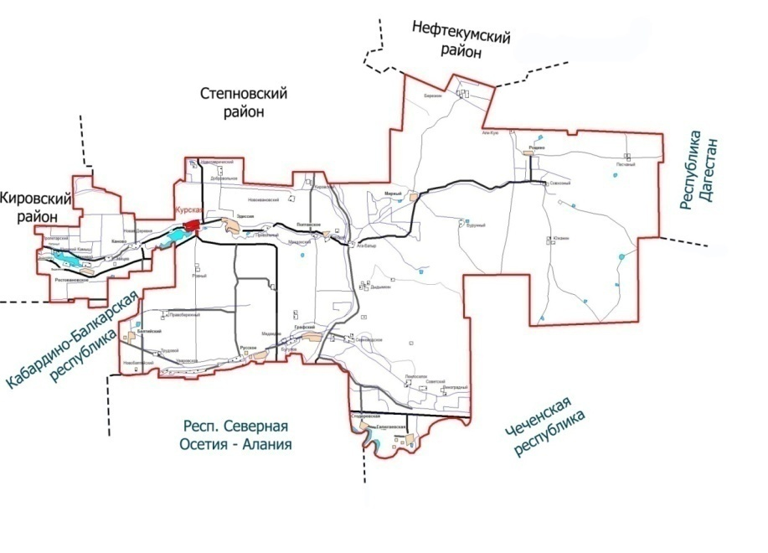
Ку́рский район — территориальная единица (район) и муниципальное образование (муниципальный район) в составе Ставропольского края России.
Курский район расположен в юго-восточной части Ставропольского края. Районный центр - станица Курская. Территория района занимает площадь 369,4 тысячи гектара, площадь районного центра - 678 гектаров. Расстояние от районного центра до ближайшей железнодорожной станции - 45 км, до краевого центра по железной дороге - 556 км, по автомобильной - 307 км.
Общая протяженность границы района - 455,6 км. На юго-западе район граничит с Кабардино-Балкарией - 67,5 км, на северо-востоке с республикой Дагестан - 60,2 км, на востоке и юго-востоке с Чеченской республикой - 114 км, на юге с республикой Северная Осетия - Алания - 68,5 км, на западе с Кировским районом Ставропольского края - 33,2 км, на севере со Степновским и Нефтекумским районами Ставропольскою края, протяженность границ соответственно 93,5 и 18, 7 км.
В административном отношении район делится на 12 муниципальных образований. На его территории расположено 47 населенных пунктов. В районе проживают люди 62 национальностей.
Курский район относится к зоне рискованного земледелия. На его территории в среднем выпадает 330 мм осадков в год. Засуха бывает в среднем 1 раз в 3-5 лет.
С запада на восток район пересекает река Кура, каналы имени Ленина, Большой и Малый Левобережные. С юга на север пролегает Терско-Кумский канал, часть южной границы района смыкается с рекой Терек. На территории района образованы 3 водохранилища - Ростовановское, Курское и Полтавское.
Район располагает сырьевыми ресурсами для производства строительных материалов, запасами целебной минеральной воды.
Герб Герб -флаг
ИСТОРИЧЕСКАЯ СПРАВКА
http://xn----8sbwecba3ainehy.xn--p1ai/istoricheskaya-spravka.html

Slide 7
АДМИНИСТРАТИВНО-ТЕРРИТОРИАЛЬНОЕ ДЕЛЕНИЕ
№ | Наименование муниципального образования | Оценка численности постоянного населения по данным Управления Федеральной службы государственной статистики по Северо-Кавказскому Федеральному округу за 2020 год
1. | Балтийский сельсовет | 1843
2. | Галюгаевский сельсовет | 2602
3. | Кановский сельсовет | 2540
4. | Курский сельсовет | 12946
5. | Мирненский сельсовет | 2868
6. | Полтавский сельсовет | 7360
7. | Ростовановский сельсовет | 5087
8. | Рощинский сельсовет | 1806
9. | Русский сельсовет | 5881
10. | Серноводский сельсовет | 3858
11. | станица Стодеревская | 1580
12. | село Эдиссия | 5715
 | Всего: | 54086
В Курский муниципальный район входили 12 муниципальных образований
со статусом сельских поселений *
* С 01.01.2021 г. муниципальные образования – сельские поселения, входящие в состав Курского муниципального района Ставропольского края преобразованы, путем их объединения в муниципальное образование Курский муниципальный округ Ставропольского края Закон СК от 31 января 2020 г. № 9-кз

Slide 8
Реализация основных направлений налоговой политики
Курского муниципального района Ставропольского края
Целями налоговой политики Курского муниципального района в 2020 году и плановом
периоде 2021 и 2022 годов (далее - налоговая политика) являлись:
обеспечение сбалансированности консолидированного бюджета Курского
муниципального района посредством получения необходимого объема бюджетных доходов;
поддержка инвестиционной активности хозяйствующих субъектов, осуществляющих
деятельность на территории Курского муниципального района.
Рост производства промышленной продукции, потребительских товаров и продукции сельскохозяйственного производства в Ставропольском крае позволяет ежегодно увеличивать налоговый потенциал Курского муниципального района. За 2017 - 2020 годы по налоговым и неналоговым доходам консолидированного бюджета Курского муниципального района отмечается ежегодная положительная динамика поступлений. Так, объем налоговых и неналоговых доходов консолидированного бюджета Курского муниципального района в 2017 году – 292 390,78 тыс. рублей, в 2018 году – 312 368,55 тыс. рублей, в 2019 году – 342 667,22 тыс. рублей, в 2020 году- 345 751,31 тыс. рублей.
Для увеличения налогового потенциала района, своевременного поступления в бюджет собственных доходов, недопущения образования текущей задолженности и погашения имеющейся, а также для обеспечения реализации программы оздоровления муниципальных финансов, Финансовым управлением проводился ежедневный, ежедекадный, ежемесячный анализ исполнения доходной части бюджета. Специалистами готовился материал для проведения комиссии по мобилизации налоговых и неналоговых доходов, зачисляемых в местный бюджет. Принимали участие в работе комиссии Межрайонной ИФНС России №1 по легализации налоговой базы.
В результате проводимых мероприятий увеличение роста налоговых и неналоговых доходов консолидированного бюджета Курского района составило – 13 353,18 тыс. руб.
Общий объем поступивших доходов отчетного года больше значения соответствующего периода прошлого года на 402 607,67 тыс. руб.
Объем собственных доходов в сравнении с прошлым годом увеличился на 4 047,41 тыс. руб. или на 1,8 %.
Реализация основных направлений долговой политики Курского муниципального района СК
Долговая политика направлена на обеспечение сбалансированности и долговой устойчивости бюджета Курского муниципального района Ставропольского края (далее - местный бюджет) путем поддержания объема муниципального долга Курского муниципального района Ставропольского края (далее - муниципальный долг) равного 0,00 рублям.
Основной целью и задачей долговой политики являются:
поддержание объема муниципального долга в 2020 году и плановом периоде 2021 и 2022 годов равного 0,00 рублям;
обеспечение объема расходов местного бюджета, не превышающего объема доходов местного бюджета.
По состоянию на 01 сентября 2018 г. местный бюджет долговых обязательств не имеет.
Достижение цели и решение задачи долговой политики осуществляется путем поддержания объема муниципального долга равного 0,00 рублям, в рамках которого предполагается проведение мероприятий, направленных на рост доходной и оптимизацию расходной частей местного бюджета.
Реализация основных направлений долговой политики будет способствовать дальнейшему сохранению долговой устойчивости местного бюджета.

Slide 9
Реализация основных направлений бюджетной политики
Курского муниципального района Ставропольского края
Целями бюджетной политики Курского муниципального района (далее - бюджетная политика) в 2020 году и плановом периоде 2021 и 2022 годов являлись:
улучшение качества жизни людей;
адресное решение социальных проблем;
повышение качества государственных и муниципальных услуг;
создание условий для модернизации экономики и повышения ее конкурентоспособности.
Реализация бюджетной политики в отчетном финансовом году осуществлялась с учетом заключенного Соглашения от 17 апреля 2019 г. N 257-10­С между Министерством финансов Ставропольского края и администрацией Курского муниципального района Ставропольского края об условиях предоставления межбюджетных трансфертов, предусмотренных статьями 8,9 и 12 Закона Ставропольского края «О межбюджетных отношениях в Ставропольском крае» (далее - Соглашения). Все условия и показатели Соглашения выполнены:
проведение оценки эффективности налоговых льгот и иных налоговых преференций, предоставляемых в соответствии с муниципальными правовыми актами;
обеспечение поступлений по налоговым и неналоговым доходам в консолидированный бюджет района в 2020 году в объеме - 342 666,90 тыс. рублей;
соблюдение нормативов формирования расходов на содержание органов местного самоуправления Курского муниципального района, устанавливаемых Правительством Ставропольского края факт - 9,18, при нормативе - 9,51;
сохранение достигнутых в 2018 году соотношений оплаты труда отдельных категорий работников учреждений бюджетной сферы, определенных указами Президента Российской Федерации от 7 мая 2012 года № 597 «О мероприятиях по реализации государственной социальной политики», от 1 июня 2012 года № 761 «О Национальной стратегии действий в интересах детей на 2012-2017 годы» и от 28 декабря 2012 года № 1688 «О некоторых мерах по реализации государственной политики в сфере защиты детей-сирот и детей, оставшихся без попечения родителей», к показателю среднемесячной начисленной заработной платы наемных работников в организациях, у индивидуальных предпринимателей и физических лиц (среднемесячный доход от трудовой деятельности) по Ставропольскому краю - Средняя заработная плата: педагогических работников (без учета учителей) – 18 633,50 руб.; учителей общеобразовательных учреждений – 26 130,50 руб.; педагогических работников дошкольных образовательных учреждений – 24 991,30 руб.; педагогических работников учреждений дополнительного образования детей – 26 148,10 руб.; работников учреждений культуры – 25 167,70 руб.;
неустановление в 2020 году новых расходных обязательств муниципального образования края, не связанных с решением вопросов, отнесенных Конституцией Российской Федерации, федеральными законами и законами Ставропольского края к полномочиям органов местного самоуправления муниципального образования края;
обеспечение реализации программы оздоровления муниципальных финансов, утверждаемой правовым актом муниципального образования края, предусматривающей осуществление мероприятий по:
увеличению роста налоговых и неналоговых доходов консолидированного бюджета муниципального образования края - 13 353,18 тыс. рублей;
оптимизации расходов бюджета муниципального образования края - 4 044,32 тыс. рублей;
управлению муниципальным долгом и сокращению расходов по обслуживанию муниципального долга - муниципальный долг 0,00 тыс. рублей.

Slide 10
Раздел 1. СВЕДЕНИЯ О ПРОГНОЗИРУЕМЫХ И ФАКТИЧЕСКИХ
ЗНАЧЕНИЯХ ОСНОВНЫХ ПОКАЗАТЕЛЯХ
СОЦИАЛЬНО-ЭКОНОМИЧЕСКОГО РАЗВИТИЯ
КУРСКОГО МУНИЦИПАЛЬНОГО РАЙОНА СТАВРОПОЛЬСКОГО КРАЯ

Slide 11
ЧИСЛЕННОСТЬ НАСЕЛЕНИЯ
тыс. человек
ОЖИДАЕМАЯ ПРОДОЛЖИТЕЛЬНОСТЬ ЖИЗНИ
ДЕМОГРАФИЯ

Slide 12
СЕЛЬСКОЕ ХОЗЯЙСТВО
млн. рублей
Одним из факторов, оказывающим влияние на высокие показатели производства и продуктивности животных, является кормовая база молочного животноводства. В целом на период зимовки 2020-2021 гг. заготовлено 32,3 центнера кормовых единиц на условную голову грубых и концентрированных кормов, при норме 25,7 центнеров кормовых единиц.

Slide 13
В 2020 году посевы зерновых пострадали в результате чрезвычайных ситуаций природного характера (весенние заморозки, шквалистый ветер, выпадение обильных осадков в виде града).
Немаловажное значение в получении высоких урожаев сельскохозяйственных культур в Курском муниципальном районе имеет рациональное использование органических удобрений в виде запашки в почву измельченной соломы, а также внесение в достаточном количестве минеральных удобрений.
ПРОИЗВОДСТВО ВАЖНЕЙШИХ ВИДОВ ПРОДУКЦИИ
Одно из основных направлений экономики Курского муниципального района - сельское хозяйство. По итогам работы в сфере сельского хозяйства некоторые показатели снизились относительно уровня прошлого года. Снизился объем валовой продукции сельского хозяйства, выручка от реализации сельхозпродукции, объемы отгруженных товаров, выполненных работ по промышленным производствам; оборот розничной торговли.
тыс. тонн

Slide 14
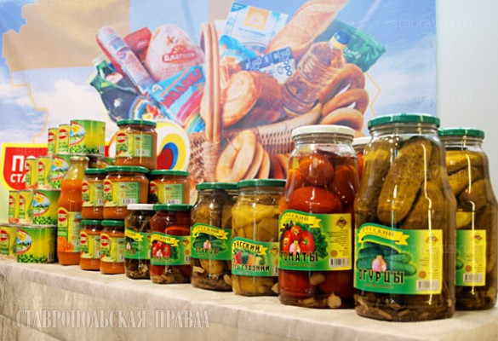
ПРОИЗВОДСТВО ВАЖНЕЙШИХ ВИДОВ ПРОДУКЦИИ
тыс. тонн
ОБРАБАТЫВАЮЩИЕ ПРОИЗВОДСТВА

Slide 15
СТРОИТЕЛЬСТВО
млн. руб.
тыс. кв. м.

Slide 16
Обеспечение электрической энергией, газом и паром; кондиционирование воздуха
Водоснабжение; водоотведение,
организация сбора и утилизация отходов, деятельности по ликвидации загрязнений
млн. руб.

Slide 17
МАЛОЕ И СРЕДНЕЕ ПРЕДПРИНИМАТЕЛЬСТВО

Slide 18
ТРУД И ЗАНЯТОСТЬ
рублей в месяц
млн. рублей
тыс. человек
тыс. человек

Slide 19
ДЕНЕЖНЫЕ ДОХОДЫ НАСЕЛЕНИЯ
прожиточный минимум в среднем на душу населения (в среднем за год)
по социально-демографическим группам
рублей/месяц
Трудоспособного населения
Пенсионеров
Детей

Slide 20
Жизненный уровень населения
Наименование отрасли | 2020 г. | 2019 г. | 2020 г. в % к 2019 г.
Всего | 31 041,42 | 28 415 | 109,2
Сельское хозяйство, лесное хозяйство, рыболовство и рыбоводство | 24 724,49 | 21 903,7 | 163,6
Обрабатывающие производства | 18 977,91 | 15 106.2 | 125,6
Обеспечение электрической энергией, газом и паром, кондиционирование воздуха | 29 743,51 | 30 732.1 | 96,7
Водоснабжение; водоотведение, организация сбора и утилизация отходов, деятельность по ликвидации загрязнений | 38 577,73 | 20 656.9 | 186,7
Строительство | 48 728,76 | 43 800.4 | 111,2
Торговля оптовая и розничная; ремонт автотранспортных средств и мотоциклов | 20 372,61 | 18 611.1 | 109,4
Транспортировка и хранение | 22 376,85 | 23 908.3 | 93,5
Деятельность гостиниц и предприятий общественного питания | 15 356,94 | 18 070.9 | 84,9
Деятельность в области информации и связи | 22 600,9 | 22 922.5 | 98,5
Деятельность финансовая и страховая | 22 387,57 | 38 100 | 58,76
Деятельность по операциям с недвижимым имуществом | 29 317,8 | 23 101.9 | 126,9
Деятельность профессиональная, научная и техническая | 28 017,4 | 26 862.4 | 104,29
Деятельность административная и сопутствующие дополнительные услуги | 43 099,4 | 41 805.9 | 103,0
Государственное управление и обеспечение военной безопасности; социальное обеспечение | 33 198,75 | 31 198.5 | 106,4
Образование | 27 319,4 | 21 871.1 | 124,9
Деятельность в области здравоохранения и социальных услуг | 29 056,6 | 25 937.3 | 112,0
Деятельность в области культуры, спорта, организация досуга и развлечений | 24 724,77 | 24 014.6 | 102,9

Slide 21
РАСХОДЫ НАСЕЛЕНИЯ
млн. рублей

Slide 22
ОБЕСПЕЧЕННОСТЬ
единиц
человек
человек

Slide 23
Раздел 2. СЕДЕНИЯ О ПЛАНИРУЕМЫХ И ФАКТИЧЕСКИХ ЗНАЧЕНИЯХ ОСНОВНЫХ ХАРАКТЕРИСТИК БЮДЖЕТА КУРСКОГО МУНИЦИПАЛЬНОГО РАЙОНА СТАВРОПОЛЬСКОГО КРАЯ ЗА 2020 ГОД
Наименование | 2018 год |  | 2019 год |  | 2020 |  | Отклонение исполнения к плану 2020 года |  | Отклонение исполнения 2020 к 2019
 | план | исполнение | план | исполнение | План | Исполнение | абс. | % | абс. | %
Доходы, из них | 1 246 002,74 | 1 265 054,85 | 1 344 295,91 | 1 346 829,53 | 1 730 062,55 | 1 749 437,20 | 19374,65 | 101,1 | 402607,67 | 33,4
Налоговые и неналоговые | 188307,44 | 211006,24 | 221856,73 | 228352,78 | 197288,74 | 232400,19 | 35111,45 | 117,8 | 4047,41 | 1,8
Безвозмездные поступления | 1057695,3 | 1054048,6 | 1122439,17 | 1118476,75 | 1532773,81 | 1517037 | -15736,81 | 98,97 | 398560 | 37,7
Расходы | 1279525,3 | 1273690,78 | 1368968,38 | 1339645,6 | 1762898,07 | 1699023,51 | -63874,56 | 96,4 | 359377 | 26,8
Дефицит «-» | -33522,56 | -8635,93 | -24672,47 |  | -32835,52 |  |  | 0,00 |  | 0,00
Профицит «+» |  |  |  | 7183,93 |  | 50413,69 | 83249,21
За 2020 год в бюджет Курского муниципального района Ставропольского края поступило доходов на 33,4 процента или 402607,67 тыс. рублей больше, чем за 2019 год. Объем собственных доходов в сравнении с прошлым годом увеличился на 4 047,41 тыс. руб. или на 1,8 %.

Slide 24
ДИНАМИКА ДОХОДОВ, РАСХОДОВ И ДЕФИЦИТА/ПРОФИЦИТА БЮДЖЕТА КУРСКОГО МУНИЦИПАЛЬНОГО РАЙОНА СТАВРОПОЛЬСКОГО КРАЯ ЗА 2015-2020 ГОДЫ
наименование | 2015 | 2016 | 2017 | 2018 | 2019 | 2020
Доходы | 1 214 856,04 | 1 189 078,32 | 1 208 187,80 | 1 265 054,85 | 1 346 829,53 | 1 749 437,20
Расходы | 1 228 754,65 | 1 202 469,23 | 1 199 833,59 | 1 273 690,78 | 1 339 645,60 | 1 699 023,51
Дефицит «-» /Профицит «+» | - 13 898,61 | - 13 390,91 | 8 354,21 | - 8 635,93 | 7 183,93 | 50413,69
2015
2016
2017
2018
2019
2020

Slide 25
Раздел 3. ДОХОДЫ
СТРУКТУРА ДОХОДОВ БЮДЖЕТА КУРСКОГО МУНИЦИПАЛЬНОГО РАЙОНА СТАВРОПОЛЬСКОГО КРАЯ ЗА 2020 ГОД
(тыс. рублей)
Исполнение местного бюджета за 2020 год выглядит следующим образом: по доходам 1 749 437,20 тыс. руб. или 101,1% :
налоговые и неналоговые доходы составляют 232 400,19 тыс. руб. или 13,3% доходов бюджета Курского муниципального района за отчетный период или 102,9 процента к годовым плановым назначениям;
безвозмездные поступления 1 517 037,01 тыс. руб. или 86,7% в общем объеме доходов бюджета Курского муниципального района Ставропольского края за отчетный период или 99,7 процента к годовым плановым назначениям.
197288,74
13,3%
НАЛОГОВЫЕ И НЕ НАЛОГОВЫЕ ДОХОДЫ
232400,19
1 730 062,55
(117,8%)
1 749 437,20
+ 35111,45
(101,1%)
1532773,81
+ 19374,65
БЕЗВОЗМЕЗДНЫЕ ПОСТУПЛЕНИЯ
1517037
86,7%
(98,97%)
-15736,81
План года
Фактическое исполнение
% исполнения
Отклонение
ДОХОДЫ БЮДЖЕТА КУРСКОГО МУНИЦИПАЛЬНОГО РАЙОНА
СТАВРОПОЛЬСКОГО КРАЯ ЗА 2017-2020 ГОДЫ
В структуре налоговых и неналоговых доходов наибольший удельный вес имеют:
65,5% - налог на доходы физических лиц;
9,0% - доходы от использования имущества находящегося в муниципальной собственности;
6,4% - единый сельскохозяйственный налог.
Доля безвозмездных поступлений остается стабильно высокой – 86,7%; в сравнении с 2019 годом, доля уменьшилась на 3,7%. В структуре безвозмездных поступлений за 2020 год основная доля – 62,3% или 696 357,05 тыс. рублей.

Slide 26
ОБЪЕМ И СТРУКТУРА ДОХОДОВ ПОСТУПАЮЩИХ В БЮДЖЕТ КУРСКОГО МУНИЦИПАЛЬНОГО РАЙОНА СТАВРОПОЛЬСКОГО КРАЯ, СВЕДЕНИЯ О ПЛАНИРУЕМЫХ И ФАКТИЧЕСКИХ ЗНАЧЕНИЯХ ЗА 2020 ГОД
источники доходов | 2020 год |  | Выполнение утвержденного плана года
 | Утвержденный план | Отчет по году
 |  |  | абс. сумма | %
НАЛОГОВЫЕ ДОХОДЫ | 153525,98 | 184073,38 | 30547,40 | 119,90
налог на доходы физических лиц | 128 730,57 | 152 235,29 | 23 504,72 | 118,26
доходы от уплаты акцизов | 5 009,79 | 4 968,04 | -41,75 | 99,17
единый налог на вмененный доход | 6 721,51 | 6 992,19 | 270,68 | 104,03
единый сельскохозяйственный налог | 8 896,57 | 14 770,44 | 5 873,87 | 166,02
налог, взимаемый в связи с применением патентной системы налогообложения | 77,54 | 157,54 | 80,00 | 202,17
государственная пошлина | 4 090,00 | 4949,88 | 859,88 | 121,02
НЕНАЛОГОВЫЕ ДОХОДЫ | 43762,76 | 48326,82 | 4564,06 | 110,43
доходы от использования имущества, находящегося в муниципальной собственности | 19 909,79 | 20 697,40 | 787,61 | 103,96
доходы от перечисления части прибыли, остающейся после уплаты налогов и иных обязательных платежей муниципальными унитарными предприятиями | 143,00 | 181,75 | 38,75 | 127,10
плата за негативное воздействие на окружающую среду | 136,77 | -174,18 | -310,95 | -127,35
доходы от оказания платных услуг | 21 373,70 | 22 495,00 | 1 121,30 | 105,25
доходы от продажи материальных и нематериальных активов | 1 840,00 | 3 259,30 | 1 419,30 | 177,14
штрафы, санкции. возмещение ущерба | 359,5 | 1 731,24 | 1 371,74 | 481,57
ПРОЧИЕ НЕНАЛОГОВЫЕ ДОХОДЫ | - | 136,31 | 136,31
БЕЗВОЗМЕЗДНЫЕ ПОСТУПЛЕНИЯ | 1 532 773,71 | 1 517 037,01 | -15 736,70 | 98,97
Дотации | 452 101,22 | 452 101,22 | 0,00 | 100,00
Субсидии | 58 949,17 | 53 278,48 | -5 670,69 | 90,38
Субвенции | 1 004 392,83 | 994 910,64 | -9 482,19 | 99,06
Иные межбюджетные трансферты | 19 230,36 | 18 646,43 | -583,93 | 96,96
Прочие безвозмездные поступления | - | -
Возврат остатков субсидий, субвенций и иных межбюджетных трансфертов, имеющих целевое назначение прошлых лет | -1 899,77 | -1 899,77 | 0,00 | 100,00
ИТОГО: | 1730062,55 | 1 749437,20 | 19374,65 | 101,12

Slide 27
ОБЕСПЕЧЕНИЕ РОСТА НАЛОГОВЫХ И НЕНАЛОГОВЫХ ДОХОДОВ БЮДЖЕТА КУРСКОГО МУНИЦИПАЛЬНОГО РАЙОНА СТАВРОПОЛЬСКОГО КРАЯ ЗА 2016-2020 ГОДЫ
Доля налоговых и неналоговых доходов в общем объеме доходов, поступивших в бюджет, составила 13,28 процентов или 232,40 млн. рублей. Годовые плановые назначения по поступлению налоговых и неналоговых доходов в бюджет при плане 197,29 млн. рублей исполнены на 17,80 процентов больше и составили 232,40 млн. рублей.
ДИНАМИКА ПОСТУПЛЕНИЯ НАЛОГОВЫХ И НЕНАЛОГОВЫХ ДОХОДОВ КОНСОЛИДИРОВАННОГО БЮДЖЕТА КУРСКОГО РАЙОНА СТАВРОПОЛЬСКОГО КРАЯ ЗА 2016-2020 ГОДЫ

Slide 28
Налог на доходы физических лиц: Поступление налога на доходы физических лиц в 2020 году составляет 152 235,29 тыс. руб. или 118,3% от плановых назначений. К отчету 2019 года наблюдается рост – 10,7% или 14722,72 тыс. руб. в абсолютной сумме, перевыполнение за счет сверхплановых поступлений (в основном за счет погашения задолженности прошлых лет, оплаты штрафов и пени по актам камеральных и выездных проверок МРИ ФНС Росси «1 по Ставропольскому краю).
Единый сельскохозяйственный налог: Поступление единого сельскохозяйственного налога в бюджет составило 14,7 млн. рублей или 166,02 процента к уточненным годовым плановым назначениям. По сравнению с 2019 годом объем поступлений по указанному налогу уменьшился на 756,22 рублей или на 0,05 процента. Причиной, повлиявшей на спад поступления налога ЕСХН, является нестабильная экономическая ситуация.
Доходы от оказания платных услуг: Доходы от оказания платных услуг составляют 22 495,00 тыс. руб. или 105,3% от плановых назначений, в сравнении с прошлым годом уменьшение на 11 638,95 или 34,1%, в связи с принятыми ограничительными мерами в связи с распространением новой коронавирусной инфекции.
Доходы от продажи материальных и нематериальных активов: Поступление доходов от продажи материальных и нематериальных активов составляет 3 259,30 тыс. руб., в сравнении с прошлым годом увеличение на 1 036,50 или 46,6%.
МЕРЫ, ПРИНЯТЫЕ КУРСКИМ РАЙОНОМ СТАВРОПОЛЬСКОГО КРАЯ В 2020 ГОДУ,
НАПРАВЛЕННЫЕ НА УВЕЛИЧЕНИЕ ДОХОДОВ
Для увеличения налогового потенциала района, своевременного поступления в бюджет собственных доходов, недопущения образования текущей задолженности и погашения имеющейся, а также для обеспечения реализации программы оздоровления муниципальных финансов, Финансовым управлением на постоянной основе проводился мониторинг исполнения местных бюджетов, анализ ожидаемого поступления налоговых и неналоговых доходов в местные бюджеты с целью выявления выпадающих доходов, велась работа с крупными хозяйствующими субъектами района (в телефонном режиме) по увеличению собираемости доходов и снижению недоимки, проводилась работа с руководителями государственных и муниципальных учреждений по уплате имущественных налогов работниками данных учреждений и недопущения образования задолженности. Кроме того велся строгий контроль за соблюдением норматива на содержание органов местного самоуправления, установленного Постановлением Правительства Ставропольского края от 17 декабря 2019 г. № 577-п.
В результате проводимых мероприятий увеличение роста налоговых и неналоговых доходов консолидированного бюджета Курского района составило – 13 353,18 тыс. руб.

Slide 29
БЕЗВОЗМЕЗДНЫЕ ПОСТУПЛЕНИЯ В БЮДЖЕТ КУРСКОГО МУНИЦИПАЛЬНОГО РАЙОНА СТАВРОПОЛЬСКОГО КРАЯ
Доля безвозмездных поступлений в общем объеме доходов местного бюджета остается стабильно высокой – 86,7%, в сравнении с 2019 годом, доля эта увеличилась на 3,7%. Фактическое исполнение по безвозмездным поступлениям составило 1 517 037 тыс. руб. или 98,97%.
БЕЗВОЗМЕЗДНЫЕ ПОСТУПЛЕНИЯ В БЮДЖЕТ КУРСКОГО МУНИЦИПАЛЬНОГО РАЙОНА СТАВРОПОЛЬСКОГО КРАЯ ЗА 2020 ГОД В СРАВНЕНИИ С 2019 ГОДОМ
(тыс. рублей)
источники доходов | Утверждено решением о бюджете в 2019 году | Исполнено за 2019 | Утверждено решением о бюджете в 2020 году | Исполнено за 2020 | Процент исполнения к плану 2020 года
БЕЗВОЗМЕЗДНЫЕ ПОСТУПЛЕНИЯ | 1 122 439,17 | 1 118 476,75 | 1 532 773,00 | 1 517 037,00 | 98,97
Дотации | 220 969,00 | 220 969,00 | 452101 | 452101 | 100,00
Субсидии | 200 273,05 | 196 389,67 | 58 949 | 53279 | 90,38
Субвенции | 696 361,45 | 696 357,05 | 1004392 | 994910 | 99,06
Иные межбюджетные трансферты | 6 064,53 | 5 985,19 | 19 230 | 18646 | 96,96
Прочие безвозмездные поступления | - | 4,7
Возврат остатков субсидий, субвенций и иных межбюджетных трансфертов, имеющих целевое назначение прошлых лет | -1 228,86 | -1 228,86 | -1 899,00 | -1 899,00 | 100,00

Slide 30
Раздел 4. КОНСОЛИДИРОВАННЫЙ БЮДЖЕТ
СТРУКТУРА КОНСОЛИДИРОВАННОГО БЮДЖЕТА
КУРСКОГО РАЙОНА СТАВРОПОЛЬСКОГО КРАЯ
бюджет муниципального района
бюджеты сельских поселений (201)
500 Совет КМР СК
501 Администрация КМР СК
504 Финансовое управление АКМР СК
506 Отдел образования АКМР СК
507 МКУ культуры «Управление культуры» КМР СК
509 Управление труда и социальной защиты населения АКМР СК
511 МКУ «Комитет по физической культуре и спорту» КМР СК
522 МКУ «Центр по работе с молодежью» КМР СК
531 Отдел сельского хозяйства и охраны окружающей среды АКМР СК
МО Балтийского с/с
МО Галюгаевского с/с
МО Кановского с/с
МО Курского с/с
МО Мирненского с/с
МО Полтавского с/с
Ростовановский с/с
МО Рощинского с/с
МО Русского с/с
МО Серноводского с/с
МО ст.Стодеревской
МО с.Эдиссия
КОНСОЛИДИРОВАННЫЙ БЮДЖЕТ КУРСКОГО РАЙОНА СТАВРОПОЛЬСКОГО КРАЯ

Slide 31
СЕДЕНИЯ О ПЛАНИРУЕМЫХ И ФАКТИЧЕСКИХ ЗНАЧЕНИЯХ ОСНОВНЫХ ХАРАКТЕРИСТИК КОНСОЛИДИРОВАННОГО БЮДЖЕТА КУРСКОГО РАЙОНА СК ЗА 2020 ГОД
Наименование категории | 2018 год |  | 2019 год |  | 2020 год
 | план | исполнение | план | исполнение | план | исполнение
Доходы, из них | 1 425 853,01 | 1 450 420,51 | 1 564 006,75 | 1 572 000,18 | 2 068 034,92 | 2 092 963,75
Налоговые и неналоговые | 283433,12 | 312368,55 | 328148,94 | 342667,22 | 298 137,07 | 345 751,31
Безвозмездные поступления | 1142419,59 | 1138051,96 | 1235857,81 | 1229332,96 | 1 769 897,85 | 1 747 212,44
Расходы | 1491703,87 | 1454443,69 | 1626684,49 | 1540621,11 | 2 162 900,97 | 1 921 149,16
Дефицит «-» / | -65 850,86 | -4 023,18 | -62 677,74 |  | -94 866,05
Профицит «+» |  |  |  | 31 379,07 |  | 171 814,59
Консолидированный бюджет по итогам 2020 года исполнен по доходам в размере 2 092 963,75 тыс. рублей, по расходам – 1 921 149,16 тыс. рублей с профицитом 171 814,59 тыс. рублей. В целом, доходы консолидированного бюджета в 2020 году увеличились почти на 33 процента к объему 2019 года. Выполнение плана поступления доходов обеспеченно за счет поступления налоговых и неналоговых доходов сверх запланированной суммы на 4,4 процента или 24 928,83 тыс. рублей. Расходы консолидированного бюджета в 2020 году выросли на 24 процента к уровню 2019 года.

Slide 32
ДИНАМИКА ИСПОЛНЕНИЯ КОНСОЛИДИРОВАННОГО БЮДЖЕТА КУРСКОГО РАЙОНА СТАВРОПОЛЬСКОГО КРАЯ ЗА 2016-2020 ГОДЫ

Slide 33
АНАЛИЗ ПОСТУПЛЕНИЯ НАЛОГОВЫХ И НЕНАЛОГОВЫХ ДОХОДОВ КОНСОЛИДИРОВАННОГО БЮДЖЕТА КУРСКОГО РАЙОНА СК ЗА 2016-2019 ГОДЫ
 | план | факт | % исполнения | план | факт | % исполнения | план | факт | % исполнения | план | факт | % исполнения | план | факт | % исполнения | план | факт | % исполнения
 | 2015 |  |  | 2016 |  |  | 2017 |  |  | 2018 |  |  | 2019 |  |  | 2020
Курский муниципальный район | 164 775,35 | 172 037,33 | 104,41 | 165 303,13 | 187 897,71 | 113,67 | 177 490,76 | 194 943,50 | 109,83 | 188 307,44 | 211 006,24 | 112,05 | 221 856,73 | 228 352,78 | 102,93 | 197 288, 74 | 232 400,19 | 117
Балтийский сс | 4 122,32 | 4 316,64 | 104,71 | 4 940,79 | 4 856,07 | 98,29 | 4 339,44 | 4 866,38 | 112,14 | 5 208,75 | 5 835,54 | 112,03 | 6 442,25 | 6 975,89 | 108,28 | 5 760,92 | 6 556,07 | 113
Галюгаевский сс | 3 326,59 | 4 412,14 | 132,63 | 4 346,20 | 4 798,05 | 110,40 | 3 872,74 | 5 357,53 | 138,34 | 4 377,15 | 4 527,91 | 103,44 | 5 691,98 | 9 107,09 | 160,00 | 6 807,02 | 8 401,37 | 123
Кановский сс | 5 296,62 | 4 328,17 | 81,72 | 5 608,76 | 7 093,89 | 126,48 | 3 582,85 | 4 914,65 | 137,17 | 3 774,39 | 5 425,18 | 143,74 | 6 119,14 | 5 819,92 | 95,11 | 4 400,63 | 6 016,29 | 136
Курский сс | 22 743,99 | 24 314,65 | 106,91 | 25 795,01 | 24 041,08 | 93,20 | 24 578,19 | 23 505,91 | 95,64 | 24 981,78 | 24 689,17 | 98,83 | 26 249,00 | 26 782,49 | 102,03 | 27 169,26 | 28 957,77 | 106
Мирненский сс | 5 592,00 | 5 853,21 | 104,67 | 6 683,14 | 7 854,55 | 117,53 | 5 384,96 | 7 855,11 | 145,87 | 7 015,99 | 7 596,52 | 108,27 | 8 012,52 | 8 381,10 | 104,60 | 8 037,09 | 9 979,87 | 124
Полтавский сс | 6 608,01 | 7 556,62 | 114,36 | 7 532,71 | 8 263,54 | 109,70 | 7 004,60 | 8 208,86 | 117,19 | 9 617,93 | 10 312,32 | 107,22 | 9 522,54 | 11 643,84 | 122,28 | 9 721,69 | 9 958,72 | 102
Ростовановский сс | 5 663,33 | 5 727,28 | 101,13 | 6 268,05 | 6 797,38 | 108,44 | 6 696,53 | 7 208,78 | 107,65 | 7 489,55 | 6 551,76 | 87,48 | 6 462,82 | 7 081,71 | 109,58 | 5 538,94 | 5 763,91 | 104
Рощинский сс | 4 039,14 | 4 902,32 | 121,37 | 4 824,55 | 5 598,28 | 116,04 | 4 038,31 | 4 730,42 | 117,14 | 3 603,62 | 3 825,68 | 106,16 | 4 063,92 | 4 209,14 | 103,57 | 3 536,05 | 4 103,97 | 116
Русский сс | 5 666,32 | 7 106,93 | 125,42 | 7 255,91 | 9 863,24 | 135,93 | 7 119,78 | 11 008,14 | 154,61 | 9 647,69 | 11 780,27 | 122,10 | 11 136,05 | 11 799,73 | 105,96 | 10 600,00 | 11 496,61 | 108
Серноводский сс | 6 983,35 | 6 602,57 | 94,55 | 5 995,20 | 7 921,35 | 132,13 | 6 153,66 | 8 209,31 | 133,41 | 7 239,95 | 7 782,25 | 107,49 | 7 845,40 | 8 723,78 | 111,20 | 7 316, 60 | 8 323,82 | 113
ст. Стодеревская | 3 710,62 | 3 197,93 | 86,18 | 3 910,34 | 3 841,67 | 98,24 | 3 629,41 | 3 914,96 | 107,87 | 4 567,94 | 4 902,00 | 107,31 | 5 963,53 | 5 260,15 | 88,21 | 3 880,93 | 4 040,76 | 104
с. Эдиссия | 5 644,60 | 7 180,17 | 127,20 | 7 232,99 | 8 372,11 | 115,75 | 6 852,02 | 7 667,21 | 111,90 | 7 570,93 | 8 132,72 | 107,42 | 8 275,76 | 8 532,93 | 103,11 | 8 079,16 | 9 951,89 | 123
Всего по поселениям | 79 396,89 | 85 498,63 | 107,69 | 90 393,65 | 99 301,21 | 109,85 | 83 252,49 | 97 447,26 | 117,05 | 95 095,67 | 101 361,32 | 106,59 | 105 784,91 | 114 317,77 | 108,07 | 100 848,32 | 113 351,11 | 112
СВОД | 244 172,24 | 257 535,94 | 105,47 | 255 696,78 | 287 198,92 | 112,32 | 260 743,25 | 292 390,76 | 112,14 | 283 403,11 | 312 367,56 | 110,22 | 327 641,64 | 342 670,55 | 104,59 | 298137,07 | 345751,31 | 115

Slide 34
Раздел 5. РАСХОДЫ
Решением совета Курского муниципального района Ставропольского края от 05 декабря 2019 года № 170 «О бюджете Курского муниципального района Ставропольского края на 2020 год и плановый период 2021 и 2022 годов», плановые показатели на 2020 год по расходам бюджета района утверждены в объеме 1 486 742,07 тыс. рублей. В ходе исполнения бюджета в соответствии со статьей 217 Бюджетного кодекса Российской Федерации плановые ассигнования по расходам были увеличены на сумму 276 156,01 тыс. рублей и составили 1 762 898,08 тыс. рублей.
За отчетный период расходы бюджета Курского муниципального района Ставропольского края произведены в объеме 1 699 023,52 тыс. рублей или 96,38 процента к уточненным плановым назначениям.
ФУНКЦИОНАЛЬНАЯ СТРУКТУРА РАСХОДОВ БЮДЖЕТА КУРСКОГО МУНИЦИПАЛЬНОГО РАЙОНА СТАВРОПОЛЬСКОГО КРАЯ
Наименование | Исполнение 2019 года | 2020 |  | % исполнения | Темп роста к 2019 году. %
 |  | Уточненный план | Исполнение
Всего расходы | 1 339 645,60 | 1 762 898,08 | 1 699 023,52 | 96,38 | 126,83
Общегосударственные вопросы | 105 186,55 | 122 360,17 | 118 062,59 | 96,49 | 112,24
Национальная безопасность и правоохранительная деятельность | 3 667,65 | 3 605,72 | 3 597,45 | 99,77 | 98,08
Национальная экономика | 14 649,67 | 40 204,53 | 17 921,09 | 44,57 | 122,33
Жилищно-коммунальное хозяйство | 982,73 | 13 454,98 | 13 454,98 | 100,00 | 1369,14
Образование | 719 042,35 | 765 296,02 | 750 709,48 | 98,09 | 104,40
Культура и кинематография | 54 545,65 | 49 519,48 | 48 520,40 | 97,98 | 88,95
Социальная политика | 342 286,75 | 632 432,66 | 622 850,09 | 98,48 | 181,97
Физическая культура и спорт | 6 863,49 | 9 567,05 | 7350,20 | 76,83 | 107,09
Межбюджетные трансферты общего характера бюджетам субъектов Российской Федерации и муниципальных образований | 92 420,76 | 12 457,47 | 116 557,24 | 92,17 | 126,12

Slide 35
Раздел 6. РАСХОДЫ НА СОЦИАЛЬНО – КУЛЬТУРНУЮ СФЕРУ
Исполнение бюджета по расходам (образование, культура, социальная политика, физическая культура и спорт) составило 1 429 430,16 тыс. рублей или 98,1 процентов к уточненным годовым плановым назначениям 1 456 815,20 тыс.рублей. Удельный вес расходов отраслей социального блока составил 84,1 процент в 2020 году.
85,2%
84,9%
82,0%
84,1%
ДОЛЯ РАСХОДОВ СОЦИАЛЬНЫХ ОТРАСЛЕЙ В ОБЩЕЙ СУММЕ РАСХОДОВ НА ОТРАСЛИ СОЦИАЛЬНО-КУЛЬТУРНОЙ СФЕРЫ 2017-2020 ГОДАХ

Slide 36
ОБРАЗОВАНИЕ
Наибольшая доля расходов социально-культурной сферы, более 50 процентов, направляется на расходы по образованию, которые обеспечивают деятельность муниципальных образовательных учреждений (в части полномочий по обеспечению государственных гарантий реализации прав на получение общедоступного и бесплатного дошкольного образования в муниципальных дошкольных и общеобразовательных организациях и на финансовое обеспечение получения дошкольного образования в частных дошкольных и частных общеобразовательных организациях, на получение общедоступного и бесплатного начального общего, основного общего, среднего общего образования в муниципальных общеобразовательных организациях, а также обеспечение дополнительного образования детей в муниципальных общеобразовательных организациях и на финансовое обеспечение получения начального общего, основного общего, среднего общего образования в частных общеобразовательных организациях), в 2020 году направлено 750 709,48 тыс. рублей, что выше 2019 года на 31 667,13 тыс. рублей.
ДИНАМИКА РАСХОДОВ БЮДЖЕТА КУРСКОГО РАЙОНА СТАВРОПОЛЬСКОГО КРАЯ НА ОБРАЗОВАНИЕ
В 2017-2020 ГОДАХ
(тыс. рублей)
РАСХОДЫ, НАПРАВЛЯЕМЫЕ НА ОБРАЗОВАНИЕ, В РАСЧЕТЕ НА 1 ЖИТЕЛЯ КУРСКОГО РАЙОНА В ГОД
(рублей)

Slide 37
СТРУКТУРА РАСХОДОВ БЮДЖЕТА КУРСКОГО МУНИЦИПАЛЬНОГО РАЙОНА СТАВРОПОЛЬСКОГО КРАЯ НА ОБРАЗОВАНИЕ В 2018-2020 ГОДАХ
Наименование |  |  | 2020
Наименование | Исполнение 2018 года | Исполнение 2019 года | Уточненный план | Исполнение | % исполнения
Образование | 690 789,22 | 719 042,35 | 765 296,02 | 750 709,48 | 98,09
Дошкольное образование | 165 818,46 | 173 512,52 | 181 859,26 | 179 516,95 | 98,71
Общее образование | 404 847,61 | 424 583,66 | 469 303,69 | 457 347,17 | 97,45
Дополнительное образование детей | 42 116,54 | 41 717,80 | 45 606,57 | 45 552,93 | 99,88
Молодёжная политика и оздоровление детей | 15 996,87 | 15 670,85 | 6 297,20 | 6 187,36 | 98,26
Другие вопросы в области образования | 62 009,74 | 63 557,52 | 62 229,30 | 62 105,07 | 99,80
За счет дополнительных средств, выделенных в 2020 году из федерального, краевого и местного бюджетов были проведены следующие мероприятия:
- ремонт буфетов в следующих образовательных учреждениях: в МКОУ ООШ № 19 х. Привольный МКОУ СОШ № 15 х. Дыдымкин
поставлена модульная конструкция для приема пищи в МКОУ СОШ № 16 с. Пролетарское
замена дверей в здании МКДОУ № 20 с. Полтавское;
устройство выгребной ямы в МКДОУ № 9 «Ромашка» п. Рощино
ремонт кабинетов под Точку Роста в МКОУ СОШ № 4 с. Ростовановка , МКОУ СОШ № 8 с. Русское
установлен пожарный гидрант в МКОУ СОШ № 13 п. Мирный
осуществлен ремонт приточно-вытяжной системы в МОУ СОШ № 17 с. Серноводское, МДОУ № 21 с. Эдиссия
ремонт водопровода и канализации в филиале МОУ СОШ № 6 х. Кировский
ремонт освещения в МКОУ ООШ № 19 х. Привольный
ремонт цоколя в здании МОУ СОШ № 18 с. Уваровское
замена канализации в здании МКОУ СОШ № 20 х. Бугулов
замена системы отопления в здании МКОУ СОШ № 12 х. Графский
ремонт части административного здания МКОУ СОШ № 12 х. Графский
ремонт системы освещения в МКОУ СОШ № 7 п. Балтийский
благоустройство территории МДОУ № 2 ст. Курская
устройство отмостки и тротуарных дорожек на территории МКДОУ № 9 п. Рощино
ремонт кровли гаража и мастерских в МКОУ СОШ № 11 ст. Галюгаевской
устройство асфальтного покрытия на территории МКДОУ № 7 х. Дыдымкин

Slide 38
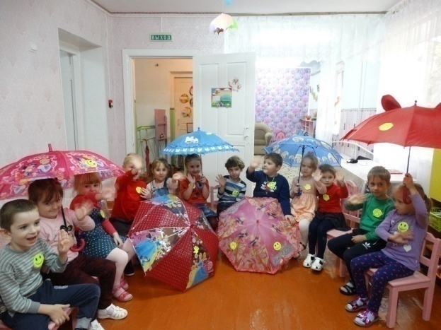
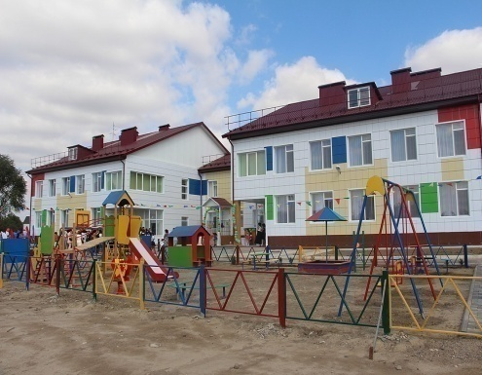
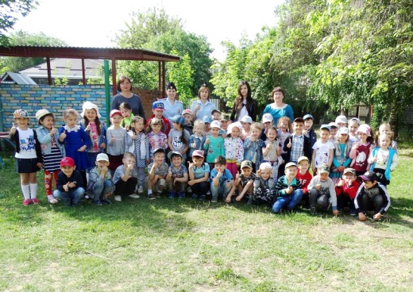
ОБЪЕМ СУБВЕНЦИЙ НА ОБЕСПЕЧЕНИЕ ГАРАНТИЙ РЕАЛИЗАЦИИ ПРАВ НА ПОЛУЧЕНИЕ ОБЩЕДОСТУПНОГО И БЕСПЛАТНОГО ДОШКОЛЬНОГО ОБРАЗОВАНИЯ В МУНИЦИПАЛЬНЫХ ДОШКОЛЬНЫХ ОБРАЗОВАТЕЛЬНЫХ ОРГАНИЗАЦИЯХ И ЧАСТНЫХ ОБРАЗОВАТЕЛЬНЫХ ОРГАНИЗАЦИЯХ
В Курском районе Ставропольского края действует 22 дошкольных образовательных организаций, деятельность которых осуществляется за счет финансирование из краевого и муниципального бюджетов, услугами дошкольного образования охвачено 1974 детей в возрасте от 3 до 7 лет.
На обеспечение государственных гарантий реализации прав на получение общедоступного и бесплатного дошкольного образования в муниципальных дошкольных и общеобразовательных организациях и на финансовое обеспечение получения дошкольного образования в частных дошкольных и частных общеобразовательных организациях в 2020 году из бюджета Ставропольского края выделено 75552,3 тыс. рублей.
КОЛИЧЕСТВО ВОСПИТАННИКОВ УЧРЕЖДЕНИЙ ДОШКОЛЬНОГО ОБРАЗОВАНИЯ В КУРСКОМ РАЙОНЕ

Slide 39
ОБЪЕМ СУБВЕНЦИЙ НА ОБЕСПЕЧЕНИЕ ГАРАНТИЙ РЕАЛИЗАЦИИ ПРАВ НА ПОЛУЧЕНИЕ ОБЩЕДОСТУПНОГО И БЕСПЛАТНОГО НАЧАЛЬНОГО, ОБЩЕГО, ОСНОВНОГО ОБЩЕГО, СРЕДНЕГО ОБЩЕГО ОБРАЗОВАНИЯ В МУНИЦИПАЛЬНЫХ ОБРАЗОВАТЕЛЬНЫХ ОРГАНИЗАЦИЯХ, ОБЕСПЕЧЕНИЕ ДОПОЛНИТЕЛЬНОГО ОБРАЗОВАНИЯ ДЕТЕЙ В МУНИЦИПАЛЬНЫХ ОБЩЕОБРАЗОВАТЕЛЬНЫХ ОРГАНИЗАЦИЯХ
На обеспечение государственных гарантий реализации прав на получение общедоступного и бесплатного начального общего, основного общего, среднего общего образования в муниципальных общеобразовательных организациях, а также обеспечение дополнительного образования детей в муниципальных общеобразовательных организациях и на финансовое обеспечение получения начального общего, основного общего, среднего общего образования в частных общеобразовательных организациях в 2020 году из бюджета Ставропольского края выделено 272 003,9 тыс. рублей для обучения 6349 детей.
КОЛИЧЕСТВО УЧАЩИХСЯ ОБЩЕОБРАЗОВАТЕЛЬНЫХ ОРГАНИЗАЦИЙ В КУРСКОМ РАЙОНЕ

Slide 40
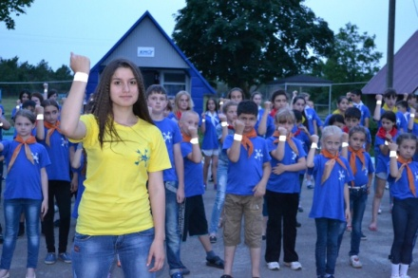
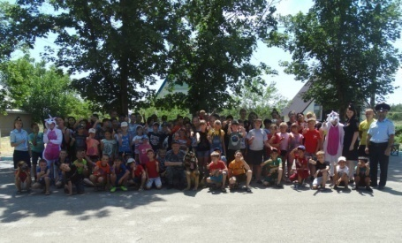
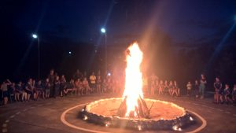
МОЛОДЕЖНАЯ ПОЛИТИКА И ОЗДОРОВЛЕНИЕ ДЕТЕЙ
На территории Курского района действует муниципальное учреждение дополнительного образования детского оздоровительно-образовательного центра «Звездный» Курского муниципального района Ставропольского края. Деятельность учреждения ориентирована на всестороннее развитие детей и подростков в рамках каникулярного времени, нравственно-этическое воспитание, создание условий для раскрытия личностного потенциала ребенка, его творческих способностей. ДООЦ «Звездный» представляет собой комплекс отдельно стоящих построек, включающих в себя: 22 жилых домика, пищеблок-столовая на 150 посадочных мест, административный корпус, душевые, умывальник, туалеты, зеленый театр, складские помещения, медицинский блок. «Звездный» имеет самостоятельный участок, позволяющий создать благоприятные условия для отдыха и оздоровления детей. МУ ДО детский оздоровительно-образовательный центр «Звездный» в июне 2020 года работал в онлайн формате. В онлайн сменах приняло участие 354 ребенка Курского муниципального района.
КОЛИЧЕСТВО ДЕТЕЙ ОТДОХНУВШИХ В ДООЦ «ЗВЕЗДНЫЙ»

Slide 41
СОЦИАЛЬНАЯ ПОЛИТИКА
Доля расходов социально-культурной сферы, более 40 процентов, направляется на расходы по социальной политике, которые обеспечивают реализацию различных социальных программ направленных на осуществление поддержания доходов, уровня жизни населения, обеспечения занятости, поддержки отраслей социальной сферы, предотвращения социальных конфликтов.
ДИНАМИКА РАСХОДОВ БЮДЖЕТА КУРСКОГО РАЙОНА СТАВРОПОЛЬСКОГО КРАЯ НА СОЦИАЛЬНУЮ ПОЛИТИКУ В 2017-2020 ГОДАХ
РАСХОДЫ, НАПРАВЛЯЕМЫЕ НА СОЦИАЛЬНУЮ ПОЛИТИКУ, В РАСЧЕТЕ НА 1 ЖИТЕЛЯ КУРСКОГО РАЙОНА В ГОД
тыс. рублей
СТРУКТУРА РАСХОДОВ БЮДЖЕТА КУРСКОГО МУНИЦИПАЛЬНОГО РАЙОНА СТАВРОПОЛЬСКОГО КРАЯ НА СОЦИАЛЬНУЮ ПОЛИТИКУ В 2018-2020 ГОДАХ
Наименование | Исполнение 2018 года | Исполнение 2019 года | 2020 год
 |  |  | Уточненный план | Исполнение | % исполнения
Социальная политика | 330 161,1 | 342 286,75 | 632 432,66 | 622 850,09 | 98,48
Социальное обеспечение населения | 202 889,94 | 117 820,54 | 121 710,87 | 121 547,50 | 99,87
Охрана семьи и детства | 112 598,06 | 208 954,44 | 491 908,99 | 482 489,79 | 98,09
Другие вопросы в области социальной политики | 14 673,10 | 15 511,77 | 18 812,80 | 18 812,80 | 100,00

Slide 42
КУЛЬТУРА И КИНЕМАТОГРАФИЯ
РАСХОДЫ, НАПРАВЛЯЕМЫЕ НА КУЛЬТУРУ И КИНЕМАТОГРАФИЮ, В РАСЧЕТЕ НА 1 ЖИТЕЛЯ КУРСКОГО РАЙОНА В ГОД
Сеть отрасли культуры и кинематографии Курского муниципального района составляют 12 учреждений культурно-досугового типа, МУК «Межпоселенческий районный Дом куль туры», МУК «Межпоселенческий районный кинотеатр «Восток», МУ «Межпоселенческая центральная библиотека» с 25 библиотеками - филиалами, музей истории и краеведения Курского муниципального района Ставропольского края, МУ ДО Курская детская художественная школа с филиалом в селе Эдиссия, МУ ДО Курская детская музыкальная школа с тремя филиалами в с.Эдиссия, с.Русском, ст.Галюгаевской.
Наименование | Исполнение 2018 года | Исполнение 2019 года | 2020 год
 |  |  | Уточненный план | Исполнение | % исполнения
Культура и кинематография | 54973,01 | 54 545,65 | 49 519,48 | 48 520,40 | 97,98
Культура | 40 917,61 | 41 080,98 | 35 140,70 | 34 315,12 | 97,65
Кинематография | 3835,64 | 4 427,63 | 5 435,72 | 5 435,72 | 100,00
Другие вопросы в области культуры | 10 219,76 | 9 037,04 | 8 943,06 | 8 769,56 | 98,06

Slide 43
ФИЗИЧЕСКАЯ КУЛЬТУРА И СПОРТ
РАСХОДЫ, НАПРАВЛЯЕМЫЕ НА ФИЗИЧЕСКУЮ КУЛЬТУРУ И СПОРТ, В РАСЧЕТЕ НА 1 ЖИТЕЛЯ КУРСКОГО РАЙОНА В ГОД
(рублей)
В Курском районе за создание условий, обеспечивающих возможность населению Курского района систематически заниматься физической культурой и спортом и вести здоровый образ жизни отвечает МКУ «Комитет по физической культуре и спорту» (далее – Комитет ФКС), в ведомственном подчинении Комитета ФКС действуют 2 детско-юношеские спортивные школы.
За отчетный период на территории района числится 92 единицы спортивных сооружений, из них 18 спортивных залов, 64 плоскостных сооружений.
На территории района действовала муниципальная программа «Развитие физической культуры и спорта» (далее - Программа) на период с 2018-2020 года. В 2020 год на реализацию мероприятий Программы бюджетом района предусмотрено17,6 млн. рублей, кассовое исполнение составило 15,4млн. рублей.
Наименование | Исполнение 2018 года | Исполнение 2019 года | 2020 год
 |  |  | Уточненный план | Исполнение | %
 |  |  |  |  | исполнения
Физическая культура и спорт | 5 434,07 | 6 863,49 | 9 567,05 | 7 350,20 | 76,83
Физическая культура | 5 434,07 | 6 319,74 | 6 160,82 | 6124,20 | 99,41
Массовый спорт | 0 | 543,75 | 3 406,23 | 1226,00 | 35,99

Slide 44
Раздел 7. МУНИЦИПАЛЬНЫЕ ПРОГРАММЫ
В 2020 ГОДУ БЮДЖЕТ КУРСКОГО МУНИЦИПАЛЬНОГО РАЙОНА СТАВРОПОЛЬСКОГО КРАЯ
ПО РАСХОДАМ СФОРМИРОВАН ПО 14 МУНИЦИПАЛЬНЫМ ПРОГРАММАМ
Развитие образования
Социальная поддержка граждан
Управление финансами
Сохранение и развитие культуры
Развитие физической культуры и спорта
Развитие малого и среднего бизнеса, потребительского рынка, снижение административных барьеров
Развитие сельского хозяйства
Профилактика правонарушений в Курском районе
Развитие коммунального хозяйства, транспортной системы и обеспечение безопасности дорожного движения
Защита населения и территорий Курского района от чрезвычайных ситуаций
Молодежная политика
Управление имуществом
Межнациональные отношения и поддержка казачества
Энергосбережение и повышение энергетической эффективности

Slide 45
Исполнение бюджета Курского муниципального района Ставропольского края за 2020 муниципальных программ
№ п/п | Наименование муниципальной программы Курского муниципального района Ставропольского края | Запланировано к финансированию программой | Кассовое исполнение | % Исполнения
 |  | на 2020 год, | за 2020 год,
 |  | (тыс. рублей) | (тыс. рублей)
1. | «Развитие образования» | 734 865,55 | 718 294,43 | 97,75
2. | «Социальная поддержка граждан» | 619 029,04 | 612 153,52 | 98,89
3. | «Сохранение и развитие культуры» | 67 961,37 | 67 257,18 | 98,96
4. | «Развитие физической культуры и спорта» | 17 648,12 | 15 430,98 | 87,44
5. | «Молодежная политика» | 2 184,74 | 2 182,11 | 99,88
6. | «Управление имуществом» | 800,00 | 800,00 | 100,00
7. | «Управление финансами» | 163 399,73 | 153 262,26 | 93,80
8. | «Защита населения и территории Курского района Ставропольского края от чрезвычайных ситуаций» | 3 598,15 | 3 595,12 | 99,92
9. | «Развитие малого и среднего бизнеса, потребительского рынка, снижение административных | 10 875,05 | 10 864,26 | 99,90
 | барьеров»
10. | «Развитие коммунального хозяйства, транспортной системы и | 46 046,13 | 23 828,92 | 51,75
 | обеспечение безопасности
 | дорожного движения»
11. | «Развитие сельского хозяйства» | 6 528,16 | 6 461,91 | 98,99
12. | «Межнациональные отношения и поддержка казачества» | 12 567,17 | 12 346,87 | 98,25
13. | «Энергосбережение и повышение энергетической эффективности» | 2 153,44 | 2 153,44 | 100,00
14. | «Профилактика правонарушений в Курском районе Ставропольского края» | 13,25 | 13,25 | 100,00
 | Всего: | 1 687 669,90 | 1 628 644,25 | 96,50

Slide 46
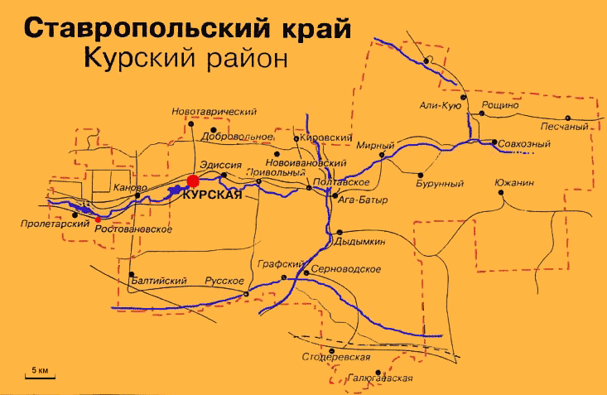
Раздел 8. МУНИЦИПАЛЬНЫЕ ОБРАЗОВАНИЯ

Slide 47
Исполнение доходной и расходной частей бюджетов муниципальными образованиями

Slide 48
ОСНОВНЫЕ ПАРАМЕТРЫ ИСПОЛНЕНИЯ БЮДЖЕТОВ МУНИЦИПАЛЬНЫХ ОБРАЗОВАНИЙ КУРСКОГО РАЙОНА В 2020 ГОДУ В СРАВНЕНИИ С 2019 ГОДОМ
 | 2016 год | 2017 год | 2018 год | 2019 год | 2020 год | Отклонение 2020 от 2019
 | (отчет) | (отчет) | (отчет) | (отчет) | (отчёт) | (+/-) | %
Доходы, | 169 427,03 | 209 703,72 | 250 966,49 | 318 107,31 | 460 599,00 | 142 491,69 | 144,79
из них:
налоговые и неналоговые | 99 301,22 | 97 447,28 | 101 362,31 | 114 314,45 | 113 351,00 | -963,45 | 99,16
дотации | 58 732,29 | 64 655,73 | 67 399,24 | 83 700,27 | 108 135,00 | 24 434,73 | 129,19
субсидии | 19 442,61 | 44 757,89 | 79 568,63 | 102 601,32 | 220 674,00 | 118 072,68 | 215,08
субвенции | 1 859,89 | 1 770,11 | 1 926,91 | 2 205,80 | 2 888,00 | 682,20 | 130,93
иные межбюджетные трансферты | 3 264,97 | 499 | 846 | 14 152,30 | 18 146,00 | 3 993,70 | 128,22
прочие безвозмездные поступления | 45,91 | 1 229,71 | 536,41 | 1 175,00 | 1 644,00 | 469,00 | 139,91
возврат остатков прошлых лет | -13 219,87 | -636 | -673,01 | -41,82 | -4240 | -4 198,18 | 10138,69
Расходы | 197 834,93 | 202 731,40 | 246 353,73 | 293 912,17 | 339 198,00 | 45 285,83 | 115,41
Источники | -28 407,90 | 6 972,32 | 4 612,75 | 24 195,14 | 121 401,00 | 19 582,39 | 524,5
дефицит «-» / профицит «+»
Структура доходов бюджетов муниципальных образований Курского района

Slide 49
ИСПОЛНЕНИЕ НАЛОГОВЫХ И НЕНАЛОГОВЫХ ДОХОДОВ БЮДЖЕТОВ МУНИЦИПАЛЬНЫХ ОБРАЗОВАНИЙ КУРСКОГО РАЙОНА СТАВРОПОЛЬСКОГО КРАЯ ЗА 2020 ГОД

Slide 50
ФУНКЦИОНАЛЬНАЯ СТРУКТУРА ИСПОЛНЕНИЯ РАСХОДОВ БЮДЖЕТОВ МУНИЦИПАЛЬНЫХ ОБРАЗОВАНИЙ КУРСКОГО РАЙОНА СТАВРОПОЛЬСКОГО КРАЯ ЗА 2020 ГОД
проценты
 | общегосударственные вопросы
 | национальная оборона
 | национальная безопасность
 | национальная экономика
 | жилищно-коммунальное хозяйство
 | культура, кинематография
 | социальная политика
 | физическая культура и спорт
В 2020 году расходы муниципальных образований Курского района Ставропольского края составили 339 198,73 тыс. рублей с ростом на 47,3 процента к уровню 2019 года.
Наибольшая доля расходов в структуре местных бюджетов за 2020 год приходится культуру и кинематографию-27,7 процента, на национальную экономику – 23,2 процента и на общегосударственные вопросы -21,5 процент.

Slide 51
ДОРОЖНЫЙ ФОНД (дорожное хозяйство) Курского района Ставропольского края
По отрасли «Дорожное хозяйство (дорожные фонды)» в консолидированном бюджете Курского района предусматривались расходы на осуществление дорожной деятельности в рамках муниципальных дорожных фондов в размере не менее прогнозируемого объема доходов от акцизов на автомобильный бензин, прямогонный бензин, дизельное топливо, моторные масла для дизельных и (или) карбюраторных (инжекторных) двигателей, производимые на территории Российской Федерации, подлежащих зачислению в бюджеты муниципальных образований, а также иных доходов, определенных нормативными правовыми актами муниципальных образований о создании муниципальных дорожных фондов.
В 2020 году исполнение по разделу «Дорожное хозяйство (дорожные фонды)» составило – 84 942,55 тыс. рублей, в том числе за счет краевого бюджета – 26 974,78 тыс. рублей.
Общая протяженность автодорог составляет 495,2 км, дорог краевого значения 365,4 км.
В 2020 году бюджете Курского муниципального района Ставропольского края на строительство и реконструкцию автомобильных дорог общего пользования местного значения предусматривались и использовались средства в сумме 5 400,00 тыс. рублей, на капитальный ремонт и ремонт автомобильных дорог - 2 427,79 тыс. рублей.
На территории Курского муниципального района в сфере транспортных услуг пассажирские перевозки осуществляет ОАО «Меркурий» и 23 индивидуальных предпринимателя.
На мероприятия по обеспечению круглогодичного транспортного сообщения по районным маршрутам предусмотрено 1 440,00 тыс. рублей и использовано 1 358,61 тыс. рублей.

Slide 52
Раздел 9. БЮДЖЕТНАЯ УСТОЙЧИВОСТЬ
БЮДЖЕТНАЯ УСТОЙЧИВОСТЬ
Одним из основных направлений совершенствования межбюджетных отношений и межбюджетного регулирования в Ставропольском крае является обеспечение сбалансированности местных бюджетов и финансовой самостоятельности муниципальных образований края.
В 2020 году объем межбюджетных трансфертов из бюджета Ставропольского края консолидированному бюджету Курского района Ставропольского края составил 1 751 706 тыс. рублей, что на 522 283 тыс. рублей больше чем в 2019 году.
Основную часть в структуре межбюджетных трансфертов консолидированного бюджета Курского района Ставропольского края в 2020 году составляли субвенции - 56,9%, дотации – 26,2%, субсидии – 15,6%, иные МБТ – 1,3%. Объем дотаций в 2020 году по сравнению с 2019 годом увеличился на 233381,5 тыс. рублей или на 104%.

Slide 53
ОБЕСПЕЧЕНИЕ
УСТОЙЧИВОСТИ
БЮДЖЕТА
инструменты обеспечения устойчивости бюджета
выделение приоритетных расходов
ужесточением
бюджетной дисциплины
контроль за использованием субсидий,
субвенций и иных МБТ
другие
меры по рацио-нальному распоряжению имеющимися
средствами бюджета

Slide 54
Рейтинг Курского муниципального района Ставропольского края по качеству управления бюджетным процессом
На основании приказов министерства финансов Ставропольского края «О результатах оценки качества управления бюджетным процессом и стратегического планирования в муниципальных районах и городских округах Ставропольского края»:
от 19.04.2016 №72 по итогам 2015 года Курскому муниципальному району присвоена 1 степень качества управления бюджетным процессом, с результатом 78,34 баллов;
от 28.04.2017 №129 по итогам 2016 года Курскому муниципальному району присвоена 2 степень качества управления бюджетным процессом, с результатом 72,37 баллов;
от 10.10.2018 №257 по итогам 2017 года Курский муниципальный район на 19 месте с результатом 62,61 балла;
от 31.05.2019 №142 по итогам 2018 года Курский муниципальный район получил 56,67 балла;
от 27.05.2020 №116 по итогам 2019 года Курский муниципальный район получил 47,74 балла;
от 28.05.2021 №122 по итогам 2020 года Курский муниципальный район получил 55,34 балла.

Slide 55
Рейтинг исполнения налоговых и неналоговых доходов муниципальных образований Ставропольского края за 2020 год (%)

Slide 56
Подушевые показатели доходов и расходов бюджета и показатели характеризующих результаты использования бюджетных ассигнований в Курском муниципальном районе за 2020 год
№ п/п | Наименование показателя | Единица измерения | Показатель за 2018 год | Показатель за 2019 год | Показатель за 2020 год
1 | Объем доходов местного бюджета всего в расчете на 1 жителя | тыс. руб. | 23,34 | 24,84 | 32,35
2 | Объем налоговых и неналоговых доходов местного бюджета в расчете на 1 жителя | тыс. руб. | 3,89 | 4,21 | 4,29
3 | Объем безвозмездных поступлений в местный бюджет в расчете на 1 жителя | тыс. руб. | 19,44 | 20,63 | 28,05
4 | Объем расходов местного бюджета в расчете на 1 жителя | тыс. руб. | 22,48 | 24,71 | 31,41
5 | Объем расходов местного бюджета на образование в расчете на 1 жителя | тыс. руб. | 12,74 | 13,26 | 13,88
6 | Объем расходов местного бюджета на жилищно-коммунальное хозяйство в расчете на 1 жителя | тыс. руб. | 0,02 | 0,02 | 0,25
7 | Объем расходов местного бюджета на культуру и кинематографию в расчете на 1 жителя | тыс. руб. | 1,01 | 1,01 | 0,9
8 | Объем расходов местного бюджета на социальную политику в расчете на 1 жителя | тыс. руб. | 6,09 | 6,31 | 11,51
9 | Объем расходов местного бюджета на физическую культуру и спорт в расчете на 1 жителя | тыс. руб. | 0,25 | 0,13 | 0,14

Slide 57
Достигнутые значения показателей для оценки эффективности деятельности органов местного самоуправления Курского муниципального района Ставропольского края
Наименование показателя | Единица измерения | 2017 | 2018 | 2019 | 2020 | 2021 | 2022 | 2023
Доля налоговых и неналоговых доходов местного бюджета (за исключением поступлений налоговых доходов по дополнительным нормативам отчислений) в общем объеме собственных доходов бюджета муниципального образования (без учета субвенций) | процентов | 37,67 | 37,58 | 35,11 | 30,80 | 29,69 | 40,75 | 41,93
Доля просроченной кредиторской задолженности по оплате труда (включая начисления на оплату труда) муниципальных учреждений в общем объеме расходов муниципального образования на оплату труда (включая начисления на оплату труда) | процентов | 0,00 | 0,00 | 0,00 | 0,00 | 0,00 | 0,00 | 0,00
Расходы бюджета муниципального образования на содержание работников органов местного самоуправления в расчете на одного жителя муниципального образования | рублей | 668,78 | 692,87 | 743,87 | 858,81 | 1716,41 | 1716,09 | 1716,09

Slide 58
Сведения об исполнении расходной части бюджета Курского муниципального района Ставропольского края в разрезе разделов и подразделов в 2020 году в сравнении с 2019 годом
Наименование | Рз | ПР | 2018 | 2019 | 2020 (отчет) | Отклонение 2020 год к 2019 году
 |  |  | (отчет) | (отчет)
 |  |  |  |  |  | (+/-) | %
Всего расходы | - | - | 1 273 690,78 | 1 328 190,63 | 1 699 023,52 | 370 832,89 | 127,92
Условно утвержденные расходы | - | -
Общегосударственные вопросы | 01 | - | 91 020,21 | 105 186,55 | 118 062,59 | 12 876,04 | 112,24
Функционирование законодательных (представительных) органов государственной (муниципальной)власти | 01 | 03 | 2 157,39 | 2 273,01 | 2 486,83 | 213,82 | 109,41
Функционирование Правительства Российской Федерации, высших исполнительных органов государственной власти субъектов Российской Федерации, местных администраций | 01 | 04 | 31 484,82 | 33 260,53 | 36 599,29 | 3 338,76 | 110,04
Судебная система | 01 | 05 | 218,59 | 20,48 | 24,60 | 4,12 | 120,12
Обеспечение деятельности финансовых, налоговых и таможенных органов и органов финансового (финансово-бюджетного) надзора | 01 | 06 | 13 299,59 | 13 991,02 | 15 494,09 | 1 503,07 | 110,74
Обеспечение проведения выборов и референдумов | 01 | 07 |  |  | 3679,68 | 3 679,68 | 0,00
Другие общегосударственные вопросы | 01 | 13 | 43 859,82 | 55 641,51 | 59 778,10 | 4 136,59 | 107,43
Национальная безопасность и правоохранительная деятельность | 03 | - | 3 557,30 | 3 667,65 | 3 597,45 | -70,20 | 98,09
Защита населения и территории от чрезвычайных ситуаций природного и техногенного характера, гражданская оборона | 03 | 09 | 3 312,30 | 3 397,65 | 3 597,45 | 199,80 | 105,88
Другие вопросы в области национальной безопасности и правоохранительной деятельности | 03 | 14 | 245 | 270 | 0 | -270,00 | 0,00
Национальная экономика | 04 | - | 31 718,07 | 14 649,67 | 17 921,09 | 3 271,42 | 122,33
Сельское хозяйство | 04 | 05 | 24 239,93 | 6 307,62 | 6 461,92 | 153,30 | 102,44
Транспорт | 04 | 08 | 1 288,38 | 1 099,71 | 1 358,61 | 258,90 | 123,54
Дорожное хозяйство (дорожные фонды) | 04 | 09 | 5 414,08 | 6 525,61 | 9 405,80 | 2 880,19 | 144,14
Другие вопросы в области национальной экономики | 04 | 12 | 775,68 | 716,73 | 694,76 | -21,97 | 96,93
Жилищно-коммунальное хозяйство | 05 | - | 936,8 | 982,73 | 13 454,98 | 12 472,25 | 1369,14
Благоустройство | 05 | 03 | 800 | 800 | 13064,52 | 12 264,52 | 1633,05
Другие вопросы в области жилищно-коммунального хозяйства | 05 | 05 | 136,8 | 182,73 | 390,46 | 207,73 | 213,68
Образование | 07 | - | 690 789,22 | 719 042,35 | 750 709,48 | 31 667,13 | 104,40
Дошкольное образование | 07 | 01 | 165 818,46 | 173 512,52 | 179 516,95 | 6 004,43 | 103,46
Общее образование | 07 | 02 | 404 847,61 | 424 583,66 | 457 347,17 | 32 763,51 | 107,72
Дополнительное образование детей | 07 | 03 | 42 116,54 | 41 717,80 | 45 552,93 | 3 835,13 | 109,19
Молодёжная политика и оздоровление детей | 07 | 07 | 15 996,87 | 15 670,85 | 6 187,36 | -9 483,49 | 39,48
Другие вопросы в области образования | 07 | 09 | 62 009,74 | 63 557,52 | 62 105,07 | -1 452,45 | 97,71
Культура и кинематография | 08 | - | 54 973,01 | 54 545,65 | 48 520,40 | -6 025,25 | 88,95
Культура | 08 | 01 | 40 917,61 | 41 080,98 | 34 315,12 | -6 765,86 | 83,53
Кинематография | 08 | 02 | 3 865,64 | 4 427,63 | 5 435,72 | 1 008,09 | 122,77
Другие вопросы в области культуры | 08 | 04 | 10 219,76 | 9 037,04 | 8 769,56 | -267,48 | 97,04
Социальная политика | 10 | - | 330 161,10 | 342 286,75 | 622 850,09 | 280 563,35 | 181,97
Социальное обеспечение населения | 10 | 03 | 202 889,94 | 117 820,54 | 121 547,50 | 3 726,96 | 103,16
Охрана семьи и детства | 10 | 04 | 112 598,06 | 208 954,44 | 482 489,79 | 273 535,35 | 230,91
Другие вопросы в области социальной политики | 10 | 06 | 14 673,10 | 15 511,77 | 18 812,80 | 3 301,03 | 121,28
Физическая культура и спорт | 11 | - | 5 434,07 | 6 863,49 | 7 350,20 | 486,71 | 107,09
Физическая культура | 11 | 01 | 5 434,07 | 6 319,74 | 6 124,20 | -195,54 | 96,91
массовый спорт |  |  |  | 543,75 | 1226,00 | 682,25 | 225,47
Межбюджетные трансферты общего характера бюджетам субъектов Российской Федерации и муниципальных образований | 14 | - | 65 101,00 | 80 965,79 | 116 557,24 | 35 591,45 | 143,96
Дотации на выравнивание бюджетной обеспеченности субъектов Российской Федерации и муниципальных образований | 14 | 01 | 16 275,25 | 20 071,79 | 77 016,26 | 56 944,47 | 383,70
Иные дотации | 14 | 02 | 48 825,75 | 60 894,00 | 26 134,91 | -34 759,09 | 42,92
Прочие межбюджетные трансферты общего характера | 14 | 03 |  | 11454,97 | 13406,07 | 1 951,10 | 117,03

Slide 59
ПОНЯТИЯ И ТЕРМИНЫ
Администраторы доходов бюджета — органы государственной власти и местного самоуправления, осуществляющие в соответствии с законодательством РФ контроль за правильностью исчисления, полнотой и своевременностью уплаты, начисление, учет, взыскание платежей в бюджет, а также имеющие в своем ведении бюджетные учреждения, которым предоставлено право получать доходы от предпринимательской деятельности.
Бюджет - форма образования и расходования денежных средств, предназначенных для финансового обеспечения задач и функций государства и местного самоуправления;
Бюджетная система - основанная на экономических отношениях и юридических нормах совокупность всех видов бюджетов в стране, имеющих между собой установленные законом взаимоотношения. Единство бюджетной системы основано на взаимодействии бюджетов всех уровней, осуществляемом через использование регулирующих доходных источников, создание целевых и региональных бюджетных фондов, их частичное перераспределение. Это единство реализуется через единую социально-экономическую, включая налоговую, политику.
Бюджетная система Российской Федерации - основанная на экономических отношениях и государственном устройстве Российской Федерации, регулируемая нормами права совокупность федерального бюджета, бюджетов субъектов Российской Федерации, местных бюджетов и бюджетов государственных внебюджетных фондов.
Бюджетные ассигнования - бюджетные средства, предусмотренные бюджетной росписью получателю или распорядителю бюджетных средств.
Бюджетная роспись— документ, который составляется и ведется главным распорядителем бюджетных средств (главным администратором источников финансирования дефицита бюджета) в соответствии с настоящим Кодексом в целях исполнения бюджета по расходам (источникам финансирования дефицита бюджета).
Бюджетный процесс - регламентируемая нормами права деятельность органов государст­венной власти, органов местного самоуправления и участников бюджетного процесса по составлению и рассмотрению проектов бюджетов, проектов бюджетов государственных внебюджетных фондов, утверждению и исполнению бюджетов и бюджетов государственных внебюджетных фондов, а также по контролю за их исполнением.
Деньги — особый товар, стихийно выделившийся из товарного мира и выполняющий роль всеобщего эквивалента. Их сущность выражается в функциях меры стоимости, средства обращения, средства накопления и сбережения, средства платежа, мировых денег.
Дефицит бюджет — превышение расходов бюджета над его доходами.
Дотации — бюджетные средства, предоставляемые бюджету другого уровня бюджетной системы РФ или юридическому лицу на безвозмездной и безвозвратной основе для покрытия текущих расходов.
Исполнение бюджета — стадия бюджетного процесса, на которой осуществляется формирование и использование бюджетных средств.
Исполнение сметы доходов и расходов — комплекс мер, обеспечивающих выполнение плана поступления и расходования денежных средств.
Консолидированный бюджет — свод бюджетов всех уровней бюджетной системы Российской Федерации на соответствующей территории.
Местный бюджет — бюджет муниципального образования, формирование, утверждение и исполнение которого осуществляют органы местного управления.
Налог - обязательный, индивидуально безвозмездный платеж, взимаемый с организаций и физических лиц в форме отчуждения принадлежащих им на праве собственности, хозяйственного ведения или оперативного управления денежных средств, в целях финансового обеспечения деятельности государства и (или) муниципальных образований. Признаки налога: принудительный характер; безвозмездность.

Slide 60
ПОНЯТИЯ И ТЕРМИНЫ
Профицит бюджета — превышение доходов бюджета над его расходами.
Расходные обязательства — обусловленные законом, иным нормативно-правовым актом, договором или соглашением обязанности Российской Федерации, субъекта Российской Федерации, муниципального образования предоставить физическим и юридическим лицам, органам государственной власти (органам местного самоуправления) средства соответствующего бюджета (государственного внебюджетного фонда, территориального государственного внебюджетного фонда).
Расходы бюджета — это затраты, формирующиеся в связи с выполнением государством и органами местного самоуправления своих конституционных и уставных функций.
Реестр расходных обязательств — свод указанных законов, нормативных правовых актов и договоров, соглашений и/или их отдельных положений, которые должны вести органы исполнительной власти.
Сбалансированность бюджета — принцип формирования и исполнения бюджета, состоящий в количественном соответствии бюджетных доходов источникам их финансирования.
Смета — финансовый документ, содержащий информацию об образовании и расходовании денежных средств в соответствии с их целевым назначением.
Смета расходов и доходов — финансовый план учреждения (организации), осуществляющего некоммерческую деятельность.

Slide 61
ЧТО ТАКОЕ
Бюджет для граждан
это упрощенная версия бюджетного документа, которая использует неформальный язык и доступные форматы, чтобы облегчить для граждан понимание бюджета. Он содержит информационно-аналитический материал, доступный для широкого круга неподготовленных пользователей.

Slide 62
Бюджетная система Российской Федерации
Федеральный бюджет
Бюджеты государственных внебюджетных фондов
Бюджеты субъектов
местные бюджеты
Бюджеты территориальных государственных внебюджетных фондов
Бюджет муниципального района
Бюджеты сельских поселений
Местный бюджет
одна из составных частей бюджетной системы РФ. Он является финансовой основой деятельности органов местного самоуправления. В бюджете органа местного самоуправления показываются полученные доходы и расходы, осуществляемые им для реализации функций.

Slide 63
Трехлетнее планирование бюджета
Очередной
год
Плановый период
(2 года)
корректировка
Очередной
год
Плановый период
(2 года)
Разработка
корректировка
Очередной
год
Плановый период
(2 года)
Разработка

Slide 64
Бюджетный процесс – это деятельность по составлению проекта бюджета, его рассмотрению, утверждению, исполнению, составлению отчета об исполнении и его утверждению.
СТАДИИ БЮДЖЕТНОГО ПРОЦЕССА
1.
Разработка проекта бюджета
2. Рассмотрение проекта бюджета
3.
Проведение публичных слушаний по проекту бюджета
4.
Утверж-дение проекта бюджета
5. Исполнение бюджета
6. Рассмотрение и утверждение отчета об исполнении бюджета
бюджетный год
бюджетный период

Slide 65
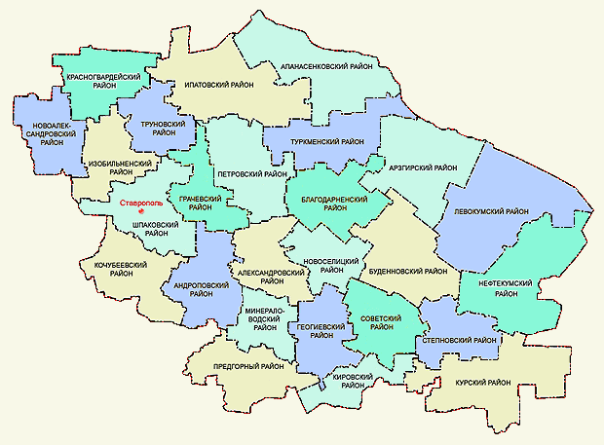
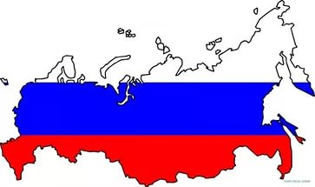
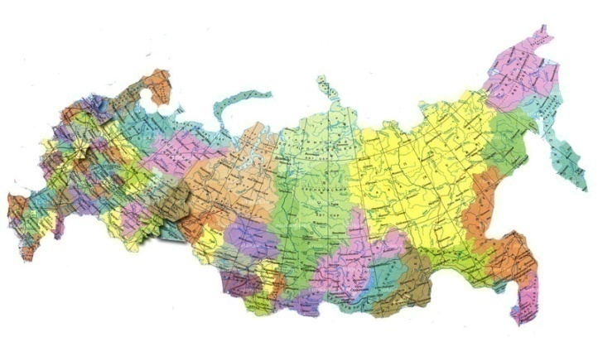
Какие бывают бюджеты?
бюджет организаций
бюджеты публично-правовых организаций
Российской Федерации (федеральный бюджет, бюджеты государственных внебюджетных фондов РФ)
субъектов Российской Федерации
(региональные бюджеты, бюджеты территориальных фондов ОМС)
муниципальных
образований
(местные бюджеты)

Slide 66
Что такое бюджет?
– это план доходов и расходов на определенный период
Бюджет – (от старонормандского bougette – кошель, сумка, кожаный мешок) - форма образования и расходования денежных средств, предназначенных для финансового обеспечения задач и функций государства и местного самоуправления.
Доходы –
поступающие в бюджет денежные средства (налоги юридических и физических лиц, административные платежи и сборы, безвозмездные поступления
Расходы –
выплачиваемые
из бюджета денежные средства (социальные выплаты населению,
содержание муниципальных учреждений (образование, ЖКХ, культура и др.) капитальное строительство и др.)
Профицит бюджета – превышение доходов бюджета над его расходами
Дефицит бюджета – превышение расходов бюджета над его доходами
Сбалансированность бюджета по доходам и расходам – основополагающее требование предъявляемое к органам составляющим и утверждающим бюджет.

Slide 67
Что такое доходы местного бюджета?
Доходы бюджета – поступающие в бюджет денежные средства, за исключением средств, являющихся источниками финансирования дефицита бюджета
ТИПЫ ДОХОДОВ
Налоговые (собственные)
налог на доход физических лиц (НДФЛ);
единый налог на вмененный доход (ЕНВД);
единый сельскохозяйственный налог (ЕСХН);
акцизы;
государственная пошлина;
Налог, взимаемый в связи с применением патентной системы налогообложения.
Безвозмездные поступления
дотации;
субвенции;
субсидии;
иные межбюджетные трансферты.
Неналоговые (собственные)
арендная плата за земельные участки
продажа земельных участков;
доходы от сдачи в аренду имущества;
платежи от муниципальных унитарных предприятий;
плата за негативное воздействие на окружающую среду;
доходы от оказания платных услуг;
штрафы, санкции, возмещение ущерба

Slide 68
Что такое безвозмездные поступления?
Межбюджетные трансферты – это денежные средства, перечисляемые из одного уровня бюджета другому
Дотации (от лат. «Dotatio» – дар, пожертвование) предоставляются без определения конкретной цели их использования
(карманные деньги ребенка)
Субвенции
(от лат. «Subvenire» – приходить на помощь) предоставляютсна финансирование переданных полномочий
(деньги ребенку на покупки по списку)
Субсидии
(от лат. «Subsidium» – поддержка) предоставляются на условиях долевого софинансирования расходов других бюджетов
(добавить деньги ребенку на его покупку)
Иные межбюджетные трансферты
предоставляются на осуществление части полномочий по решению вопросов местного значения в соответствии с заключенными соглашениями

Slide 69
Что такое расходы местного бюджета?
Расходы бюджета –денежные средства, направляемые на финансовое обеспечение задач и функций государства и местного самоуправления.
КЛАССИФИКАЦИЯ РАСХОДОВ ПО ПРИЗНАКАМ
Функциональная классификация отражает направление средств бюджета на выполнение основных функций государства (муниципалитета) (раздел→ подраздел→ целевые статьи→ виды расходов)
Ведомственная классификация расходов бюджета непосредственно связана со структурой управления, отображает распределение бюджетных средств по главным распорядителям средств бюджета (органы МСУ, органы администрации)
Экономическая классификация показывает деление расходов бюджета на текущие и капитальные, а также на выплату заработной платы, на материальные затраты, на приобретение товаров и услуг (категория расходов→ группы→ предметные статьи→ подстатьи)

Slide 70
Контактная информация:
Финансовое управление
администрации Курского муниципального округаСтавропольского края
Начальник Финансового управления - Елена Владимировна Мишина
Адрес: 357850, Ставропольский край, Курский район,
станица Курская, пер. Октябрьский, 16
Телефон для обращения граждан: 8(879-64) 6-27-99, 6-55-54;
факс: 8(879-64) 6-27-99.
Электронная почта : fukursk@mail.ru
График работы: понедельник - пятница
с 8:00 до 17:00, перерыв с 12:00 до 14:00

